Slide 1
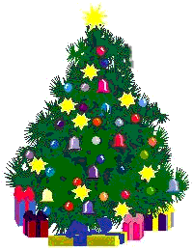
人教版三年级语文上册
（jǐ）yǔ
31 给予树
我会认
我会写
我会读
我会说
我会做

Slide 2
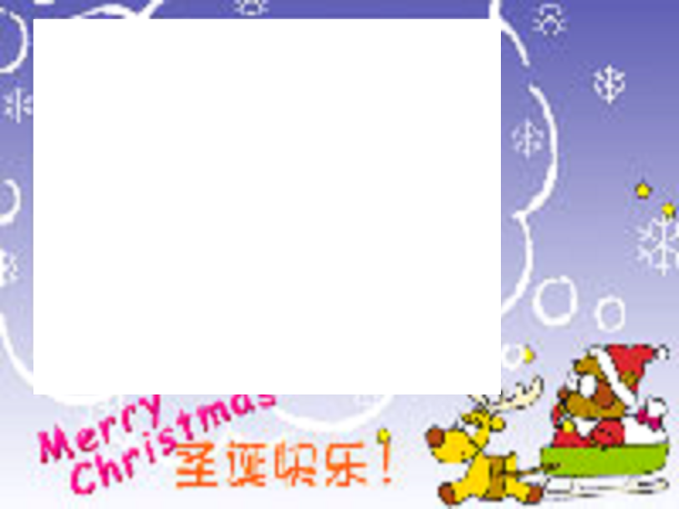
我知道:
每年的12月25日是圣诞节。这是西方国家最重要的节日,相当于中国的春节。圣诞节的庆祝活动从12月24日晚上的圣诞夜开始,一直持续到第二年的1月6日。在圣诞夜,人们围着圣诞树唱歌跳舞,还有人穿上红衣服,戴上白胡子,扮成圣诞老人,给孩子们分发礼物。

Slide 3
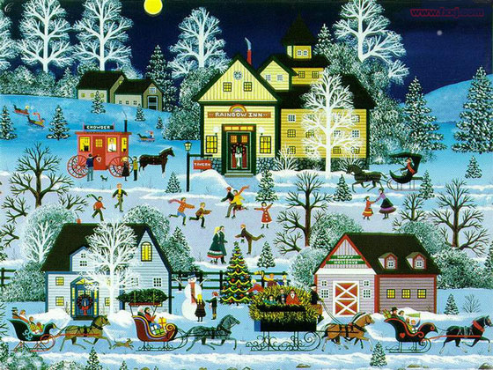


Slide 4
给予树 圣诞节 棒棒糖 援助中心
分享 逛街 仁爱 沉默不语 如愿以偿
担心 宽裕 买卖 猜测 立即 贺卡
盼望 体贴 前夕 试探 心意 暗示
显然 拥抱 同情 提醒 兴高采烈
Jí yǔ shèng dàn bàng táng yuǎn zhù
xiǎng guàng rén chén mò rú yuàn yǐ cháng
dān kuāng yù mǎi mài cāi cè jì hè kǎ
Pàn wàng tǐ tiē qián xī shì tàn xin yi àn shì
Xiǎn rán yōng bào tóng qíng tí xǐng xìng gāo cǎi liè

Slide 5
给予树 圣诞节 棒棒糖 援助中心
分享 逛街 仁爱 沉默不语 如愿以偿
担心 宽裕 买卖 猜测 立即 贺卡
盼望 体贴 前夕 试探 心意 暗示
显然 拥抱 同情 提醒 兴高采烈

Slide 6

我会写
yǔ dān kuān yù mǎi cāi
予
担
宽
裕
买
猜
táng jí kǎ pàn rén tiē
糖
即
卡
盼
仁
贴

Slide 7

我会读
给予 试探 心意 祝福 甜蜜 担心 宽容 前夕 提醒 兴高采烈 暗示 猜测 立即 卡片 盼望 显示 拥抱 仁爱 同情 体贴 真挚 宽裕 援助

Slide 8
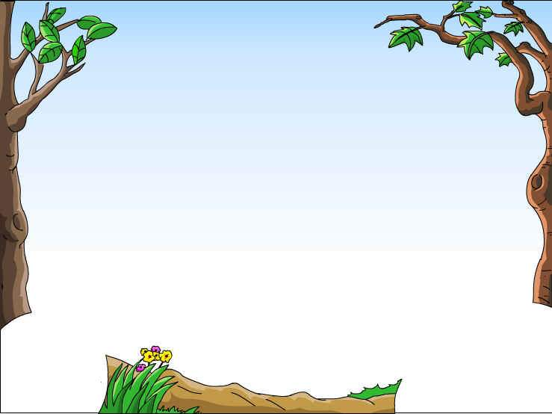
试探 祝福 担心
宽裕 猜测 立即
盼望 拥抱 仁爱
体贴 兴高采烈
圣诞 诚挚 援助
沉默不语 如愿以偿

Slide 9
予
担 宽 裕 买 猜 糖 卡 盼 仁 贴 即

Slide 10
阅读感悟
1.圣诞节快要到了。该选购圣诞礼物了。孩子们热烈地讨论这个问题，互相试探对方的心意，希望送出最诚挚的祝福，收到最甜蜜的笑容。让我担心的是，家里并不宽裕，我只攒了一百美元，却要有五个孩子来分享，他们怎么可能买到很多很好的礼物呢？
（孩子快活 妈妈担心）

Slide 11
阅读感悟
2.圣诞节前夕，我给了每个孩子二十美元，提醒每人至少准备四份礼物。接着，我把他们带到一个商场，分头去采购，约定两小时后一起回家。
（母亲的关心、爱护）

Slide 12
阅读感悟
3. 回家途中，孩子们兴高采烈。你给我一点儿暗示，我让你摸摸口袋，不断让别人猜测自己买了什么礼物。只有八岁的小女儿金吉娅沉默不语。透过塑料口袋，我发现，她只买了一些棒棒糖——那种五十美分一大把的棒棒糖！我有些生气：她到底用这二十美元做了什么？

Slide 13

朗读感悟
3.1回家途中，孩子们兴高采烈。你给我一点儿暗示，我让你摸摸口袋，不断让别人猜测自己买了什么礼物。
（表现孩子天真活泼兄弟手足情深。）
3.2.只有八岁的小女儿金吉娅沉默不语。

Slide 14
3.3.透过塑料口袋，我发现，她只买了一些棒棒糖——那种五十美分一大把的棒棒糖！我有些生气：她到底用这二十美元做了什么？
阅读感悟
（妈妈看到金吉娅用二十美元只买了一大把价格便宜的棒棒糖，剩下的钱可能乱花掉了，心理着急担心。）

Slide 15
4.一回到家，我立即把她叫到我的房间，打算和她好好谈谈。没等我问，金吉娅先开口了：“妈妈，我拿着钱到处逛，本来想送给您和哥哥姐姐一些漂亮的礼物。后来，我看到了一棵援助中心的‘给予树’。树上有很多卡片，其中一张是一个小女孩写的。她一直盼望圣诞老人送给她一个穿着裙子的洋娃娃，于是，我取下卡片，买了洋娃娃，把它和卡片一起送到了援助中心的礼品区。”金吉娅的声音很低，显然在为没能给我们买到像样的礼物而难过。“我的钱就......只够买这写棒棒糖了。可是妈妈，我们有那么多人，已经能收到许多礼物了，而那个小女孩却什么也没有。”

Slide 16
阅读感悟
4.1没等我问，金吉娅先开口了：“妈妈，我拿着钱到处逛，本来想送给您和哥哥姐姐一些漂亮的礼物。后来，我看到了一棵援助中心的‘给予树’。
（“先开口”，说明金吉娅一路上一直在想怎么向妈妈解释这件事，是金吉娅沉默不语的原因，说明金吉娅是一个敢于承担责任的孩子。）

Slide 17
4.2树上有很多卡片，其中一张是一个小女孩写的。她一直盼望圣诞老人送给她一个穿着裙子的洋娃娃，于是，我取下卡片，买了洋娃娃，把它和卡片一起送到了援助中心的礼品区。”
金吉娅从树上看到一张卡片：一个小女孩一直盼望圣诞老人送给她一个穿着裙子的洋娃娃，金吉娅就把妈妈给自己买礼物的钱买了一个洋娃娃送给了她，9岁的金吉娅帮一位陌生小女孩实现了愿望，多么美丽的故事。
（说明了金吉娅同情他人，将心比心，设身处地位他人着想，有金子般的心。）

Slide 18
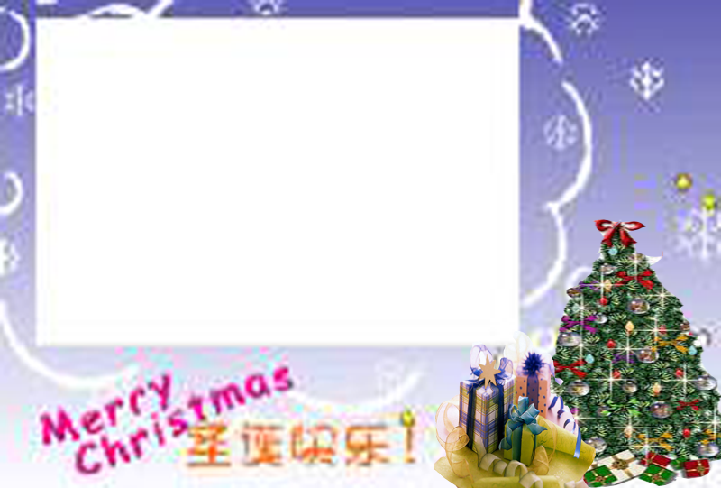
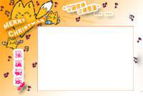
给予树上除了树叶还挂满了卡片，其中有一张卡片是这个小女孩的，卡片上有她的一个小小的愿望。小姑娘会在上面怎样写下自己的心愿？现在你就是那个小女孩，请你试着写一写吧！

Slide 19
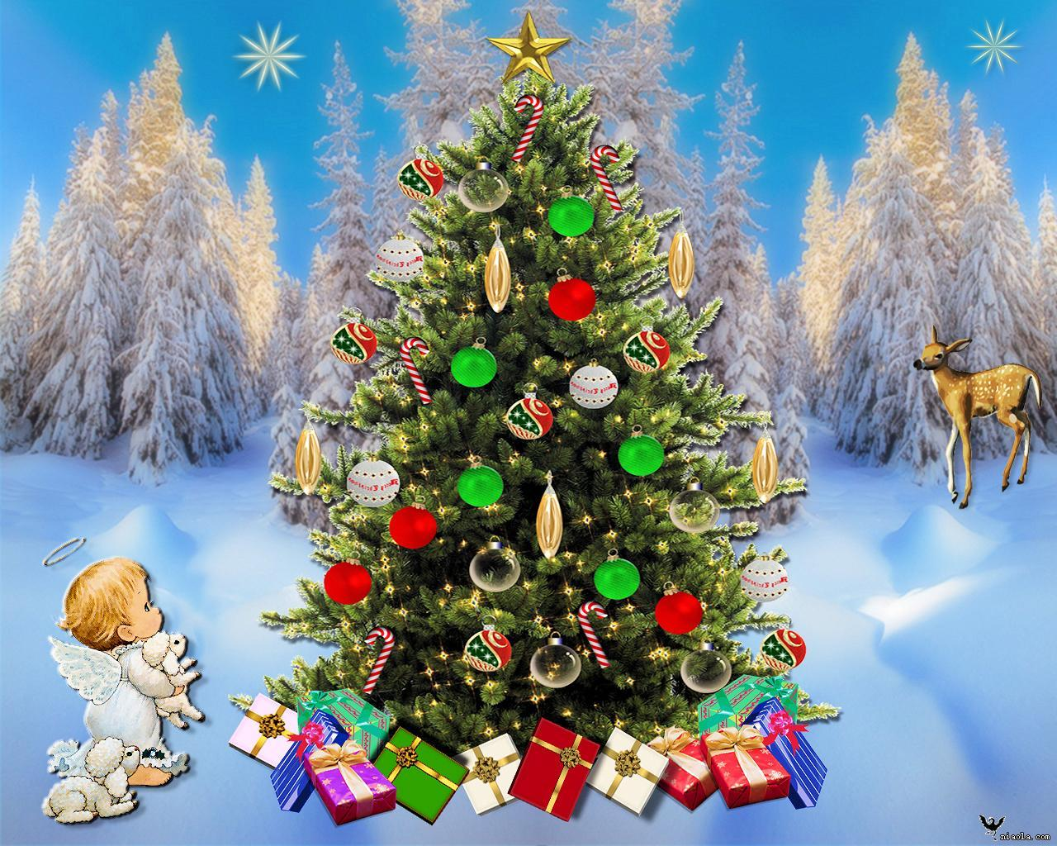

圣诞老人：
我没有爸爸妈妈，没有兄弟姐妹，没有人和我一起玩。我多想有个洋娃娃，有个穿着裙子的洋娃娃和我做伴呀！圣诞老人，我的愿望能实现吗？
一个孤独的小女孩

Slide 20
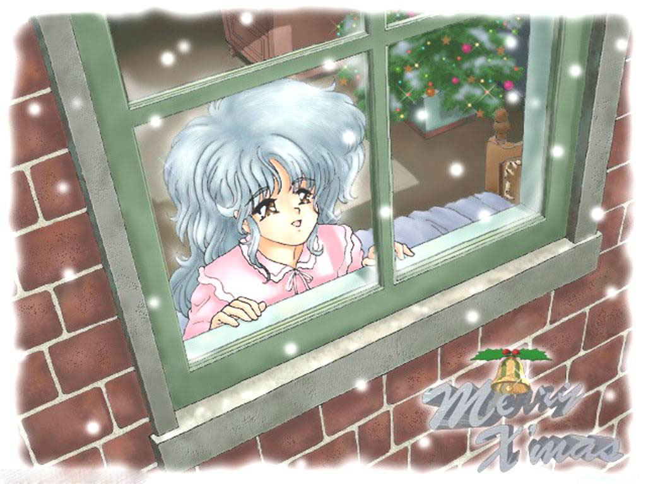
想一想课本中需要帮助的小女孩是个什么样的孩子？
她没有父母，特别需要人们给予她的帮助，给予她的爱！

Slide 21
4.3金吉娅的声音很低，显然在没能给我们买到像样的礼物而难过。 “我的钱就......只够买这写棒棒糖了。
这“……”省略号，表示语气停顿，表明金吉娅自己没有给兄弟姐妹买到好礼物，心理很难过。

Slide 22
4.4可是妈妈，我们有那么多人，已经能收到许多礼物了，而那个小女孩却什么也没有。”
（这简单而充实的理由多么朴素的语言，家里并不富裕，八岁的金吉娅还是个小孩，可他没有因为得不到更好的礼物而难过，反而很知足，反映金吉娅十分善良，十分仁爱，给陌生小女孩的不光是礼物，还有同情心和爱心。）

Slide 23
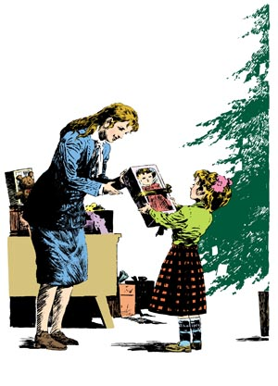
5.我紧紧地拥抱这金吉娅。这个圣诞节，她不但送给我们棒棒糖，还送给我们善良、仁爱、同情和体贴，以及陌生女孩如愿以偿的笑脸。

Slide 24
5.这个圣诞节，她不但送给我们棒棒糖，还送给我们善良、仁爱、同情和体贴，以及一个陌生女孩如愿以偿的笑脸。
妈妈通过这件事看到了女儿金吉娅身上的可贵品质——善良、仁爱、同情、体贴，这是在节日里妈妈受到最好的礼物。（心情特别高兴）

Slide 25
朗读感悟
妈妈从开始购物到结束，她的感情发生了哪些变化？能说说发生变化的原因吗？
担心——生气——高兴

Slide 26
“给予”是什么意思？
课文中哪些事情是一种“给予”？请从文中找一找、划一划。
圣诞节前，妈妈给了每个孩子孩子二十美元。
是妈妈对孩子的一种给予。
孩子们相互赠送礼物 。
是相互的给予。
金吉娅买了一个洋娃娃送个一个陌生的女孩。
是一种爱心的给予。

Slide 27

我的领悟
笑脸
让我们用爱心做水，用善良做土，用同情做阳光，精心地栽培“给予树”，让它在我们的心田里枝繁叶茂，开出最美的花，结出最丰硕的果实。
善良
同情
棒棒糖
洋娃娃
爱心
体贴
仁爱

Slide 28

如果我们都
能像金吉娅这样
心中充满爱，就会有更多像小女孩那样的孩子露出甜蜜的笑脸， 只要我们每人献出一点爱，我们的世界才会更
温暖！
让我们多给予别人同情帮助，多给予别人关心爱护，多给予别人善良仁爱。

Slide 29
你想对金吉娅说点什么呢？
拓展训练
假如你是那个小女孩，你又想说什么呢？

Slide 30
课文用为什么用给予树做
题目呢？
拓展训练

Slide 31

学习方法
认真读书，提出主要的问题，
找（重点句子和词语）、
谈（自己的理解和感受）、
读（感情朗读）

Slide 32
2.认识坡折号，并体会它的作用：
我发现，她只买了一些棒棒糖——那些五十美分一大把的棒棒糖！
3.抄写喜欢的句子。
拓展训练
1.给下面的句子换个说法，意思不变并体会两个句子在表达效果上有什么不同：
他们怎么会买到很多很好的礼物呢？
他们不会买到很多很好的礼物。

Slide 33
谢谢！

